Slide 1


CHÀO MỪNG QUÝ THẦY CÔ
ĐẾN DỰ TIẾT HỌC
TIẾNG VIỆT - LỚP 5B

Slide 2


CÙNG NHAU TRẢI NGHIỆM
KHI MÙA XUÂN ĐẾN

Slide 3


* Hãy nêu sự thay đổi của thời tiết, cỏ cây... khi mùa đông chuyển sang mùa xuân.
THẢO LUẬN NHÓM 4

Slide 4

CÙNG NHAU TRẢI NGHIỆM

Slide 5
Thứ Hai, ngày 21 tháng 10 năm 2024
Tiếng Việt
Bài 13: Mầm non
Đọc: Mầm non
(Võ Quảng)

Slide 6
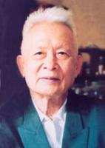
Ông là một nhà thơ, nhà văn nổi tiếng của nền văn học Việt Nam.
Sự nghiệp văn chương của ông chủ yếu tập trung về đề tài thiếu nhi.
Nhà thơ Võ Quảng
(1920 – 2007)

Slide 7
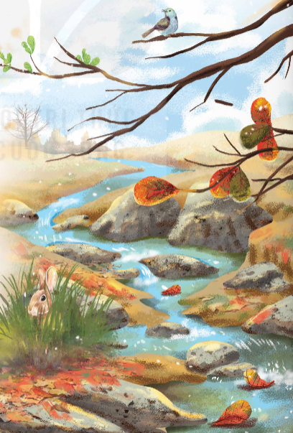
Tranh vẽ gì?

Slide 8

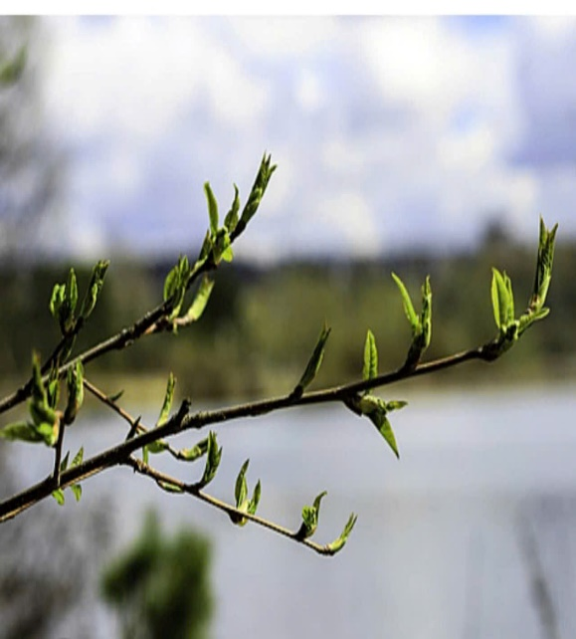

Dưới vỏ một cành bàng
Còn một vài lá đỏ
Một mầm non nho nhỏ
Còn nằm nép lặng im...
Chợt một tiếng chim kêu:
– Chíp chiu chiu! Xuân đến.
Tức thì trăm ngọn suối
Nổi róc rách reo mừng,
Tức thì ngàn chim muông
Nổi hát ca vang dậy.
Mầm non mắt lim dim
Cố nhìn qua kẽ lá
Thấy mây bay hối hả
Thấy lất phất mưa phùn.
Rào rào trận lá tuôn
Rải vàng đầy mặt đất
Rừng cây trông thưa thớt
Thấy chỉ cội với cành.
Một chú thỏ phóng nhanh
Chạy nấp vào bụi vắng.
Và tất cả im ắng
Từ ngọn cỏ làn rêu...
Mầm non vừa nghe thấy
Vội bật chiếc vỏ rơi
Nó đứng dậy giữa trời
Khoác áo màu xanh biếc.
(Võ Quảng)

Slide 9
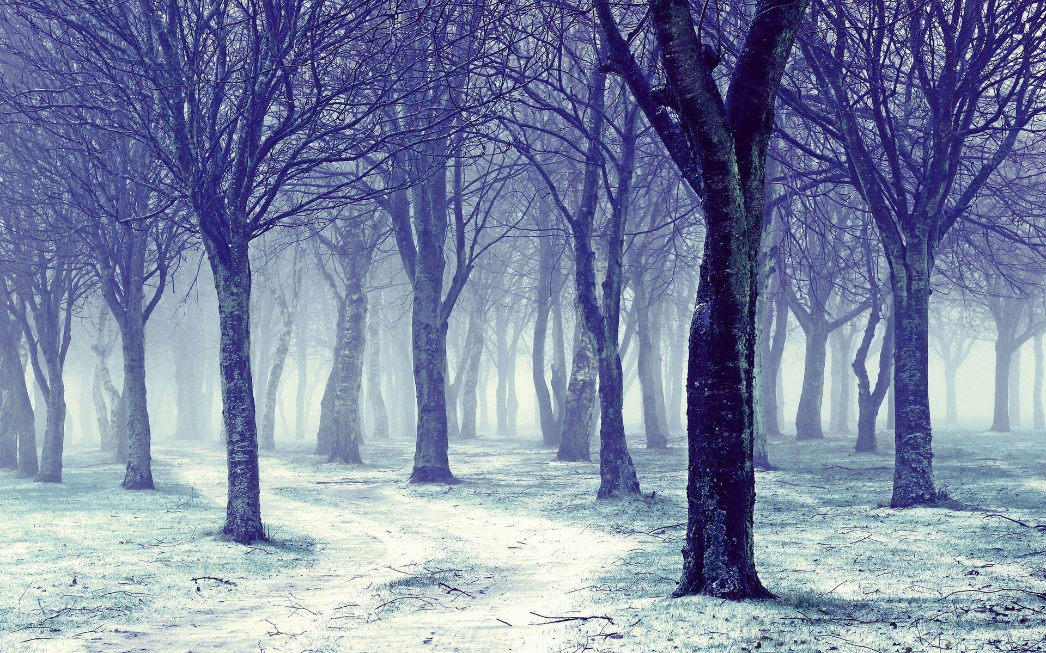
cội: thân cây, gốc cây
Rừng cây trông thưa thớt
Thấy chỉ cội với cành.

Slide 10
Dưới vỏ một cành bàng
Còn một vài lá đỏ
Một mầm non nho nhỏ
Còn nằm nép lặng im...
Chợt một tiếng chim kêu:
– Chíp chiu chiu! Xuân đến.
Tức thì trăm ngọn suối
Nổi róc rách reo mừng,
Tức thì ngàn chim muông
Nổi hát ca vang dậy.
Mầm non mắt lim dim
Cố nhìn qua kẽ lá
Thấy mây bay hối hả
Thấy lất phất mưa phùn.
Rào rào trận lá tuôn
Rải vàng đầy mặt đất
Rừng cây trông thưa thớt
Thấy chỉ cội với cành.
Một chú thỏ phóng nhanh
Chạy nấp vào bụi vắng.
Và tất cả im ắng
Từ ngọn cỏ làn rêu...
Mầm non vừa nghe thấy
Vội bật chiếc vỏ rơi
Nó đứng dậy giữa trời
Khoác áo màu xanh biếc.
(Võ Quảng)

Slide 11
Dưới vỏ một cành bàng
Còn một vài lá đỏ
Một mầm non nho nhỏ
Còn nằm nép lặng im...
Một chú thỏ phóng nhanh
Chạy nấp vào bụi vắng.
Và tất cả im ắng
Từ ngọn cỏ làn rêu...
4
1
Chợt một tiếng chim kêu:
– Chíp chiu chiu! Xuân đến.
Tức thì trăm ngọn suối
Nổi róc rách reo mừng,
Tức thì ngàn chim muông
Nổi hát ca vang dậy.
Mầm non mắt lim dim
Cố nhìn qua kẽ lá
Thấy mây bay hối hả
Thấy lất phất mưa phùn.
2
5
Rào rào trận lá tuôn
Rải vàng đầy mặt đất
Rừng cây trông thưa thớt
Thấy chỉ cội với cành.
Mầm non vừa nghe thấy
Vội bật chiếc vỏ rơi
Nó đứng dậy giữa trời
Khoác áo màu xanh biếc.
3
6

Slide 12
Đọc chậm rãi, nhấn giọng vào từ “thấy”
Thấy mây bay hối hả/
Thấy lất phất mưa phùn...//
Chợt/ một tiếng chim kêu:/
- Chip chiu chiu!/ Xuân đến.//
Lưu ý: Nhấn giọng vào những từ ngữ gợi tả vẻ đẹp của khu rừng: hối hả, lất phất, lim dim, xanh biếc, ...

Slide 13






Tiêu chí đánh giá
1. Đọc đúng.
2. Đọc to, rõ.
3. Ngắt, nghỉ đúng chỗ.

Slide 14

Thứ duy nhất từ kim loại là lam đồng (lưỡi gà).
THẢO LUẬN NHÓM 4

Slide 15
Câu 1. Trong hai đoạn thơ đầu, mầm non được miêu tả như thế nào? Cách miêu tả đó có gì thú vị?
Dưới vỏ một cành bàng
Còn một vài lá đỏ
Một mầm non nho nhỏ
Còn nằm nép lặng im...
1
nho nhỏ
nằm nép lặng im
mắt lim dim
Mầm non mắt lim dim
Cố nhìn qua kẽ lá
Thấy mây bay hối hả
Thấy lất phất mưa phùn.
Cố nhìn qua kẽ lá
2

Slide 16
Câu 2. Cảnh vật mùa đông hiện ra như thế nào qua cảm nhận của mầm non?
Rào rào trận lá tuôn
Rải vàng đầy mặt đất
Rừng cây trông thưa thớt
Thấy chỉ cội với cành.
3
Một chú thỏ phóng nhanh
Chạy nấp vào bụi vắng.
Và tất cả im ắng
Từ ngọn cỏ làn rêu...
4

Slide 17
Câu 3. Nhờ đâu mầm non nhận ra mùa xuân đến?
Chợt một tiếng chim kêu:
– Chíp chiu chiu! Xuân đến.
Tức thì trăm ngọn suối
Nổi róc rách reo mừng,
Tức thì ngàn chim muông
Nổi hát ca vang dậy.
5

Slide 18

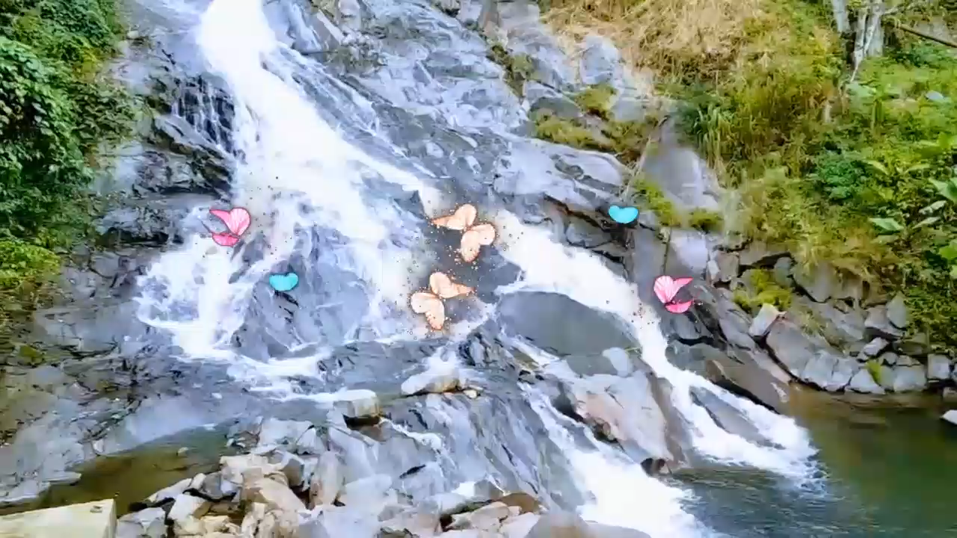


Mầm non nhận ra mùa xuân đến nhờ:
Âm thanh của tiếng chim kêu
Âm thanh róc rách của trăm ngọn suối
Tiếng hát ca vang của ngàn chim muông

Slide 19

Trong đoạn thơ cuối mầm non được miêu tả qua những từ ngữ nào?
nghe thấy
Mầm non vừa nghe thấy
Vội bật chiếc vỏ rơi
Nó đứng dậy giữa trời
Khoác áo màu xanh biếc.
6
Vội bật
đứng dậy
Khoác áo

Slide 20

Câu 4. Nêu nhận xét của em về hình ảnh của mầm non trong khổ thơ cuối?
Mầm non trỗi dậy, hào hứng, hân hoan trước vẻ đẹp của đất trời lúc sang xuân.
→ Hình ảnh mầm non trong khổ thơ cuối thật đẹp, thật đáng yêu!

Slide 21
Câu 5: Nội dung chính của bài thơ là gì?
Nội dung: Bài thơ miêu tả vẻ đẹp của thiên nhiên lúc giao mùa từ mùa đông chuyển sang mùa xuân; thể hiện tình yêu của tác giả đối với vẻ đẹp bình dị của thiên nhiên, đất nước.

Slide 22

Dưới vỏ một cành bàng
Còn một vài lá đỏ
Một mầm non nho nhỏ
Còn nằm nép lặng im...
Chợt một tiếng chim kêu:
– Chíp chiu chiu! Xuân đến.
Tức thì trăm ngọn suối
Nổi róc rách reo mừng,
Tức thì ngàn chim muông
Nổi hát ca vang dậy.
Mầm non mắt lim dim
Cố nhìn qua kẽ lá
Thấy mây bay hối hả
Thấy lất phất mưa phùn.
Rào rào trận lá tuôn
Rải vàng đầy mặt đất
Rừng cây trông thưa thớt
Thấy chỉ cội với cành.
Một chú thỏ phóng nhanh
Chạy nấp vào bụi vắng.
Và tất cả im ắng
Từ ngọn cỏ làn rêu...
Mầm non vừa nghe thấy
Vội bật chiếc vỏ rơi
Nó đứng dậy giữa trời
Khoác áo màu xanh biếc.
(Võ Quảng)

Slide 23



Hoàng Đăng Trường

Slide 24
HOẠT ĐỘNG:
VẬN DỤNG SÁNG TẠO

Slide 25



1. Luyện đọc lại bài thơ và đọc thuộc lòng cho người thân nghe.
2. Nêu cảm xúc, suy nghĩ của mình sau khi đọc bài thơ.

